Slide 1
2019.10
广州大学城“云梦天成”项目介绍

Slide 2
目录
CONTENTS
区域概况
大学城概况
项目基本情况
项目定位

Slide 3
区域概况

Slide 4
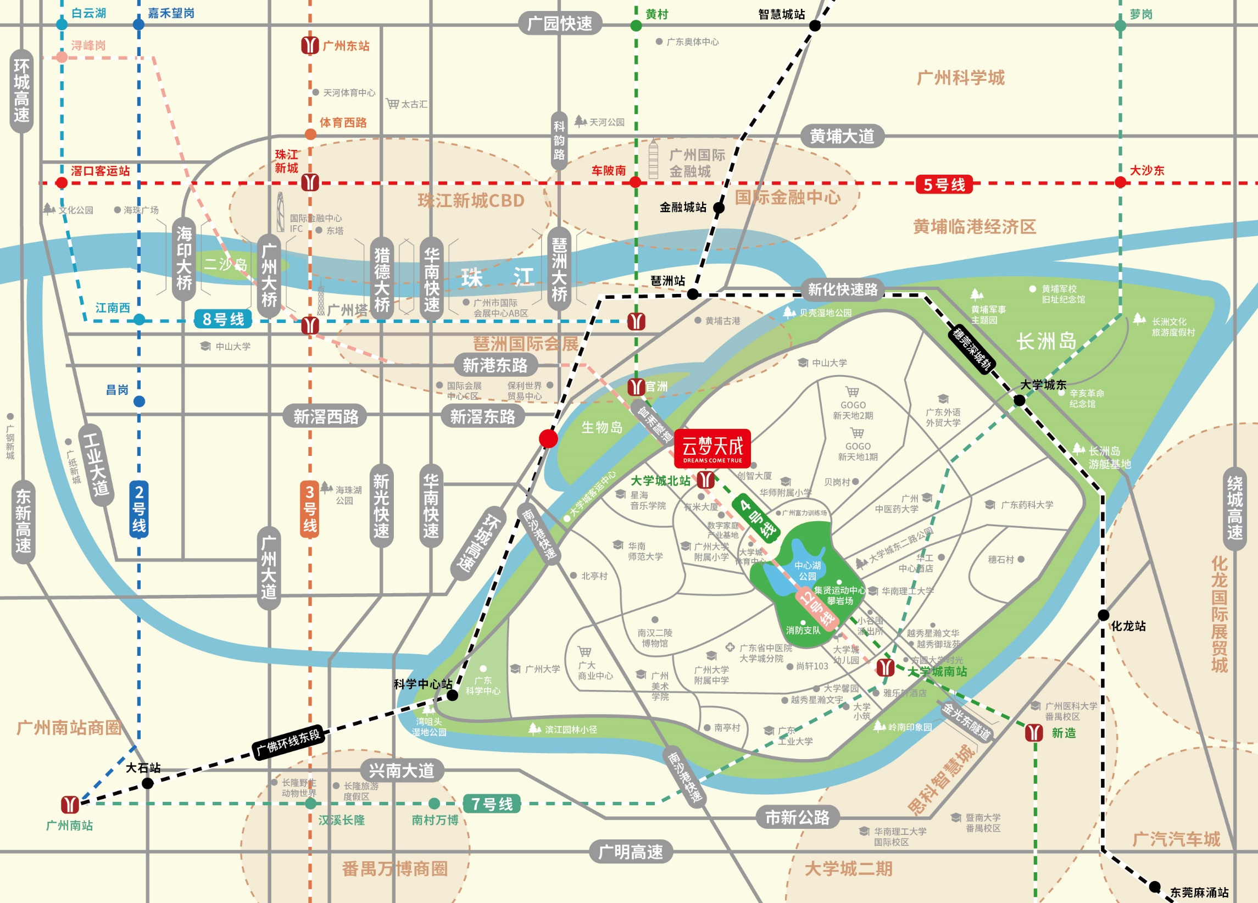

Slide 5
项目基本情况

Slide 6
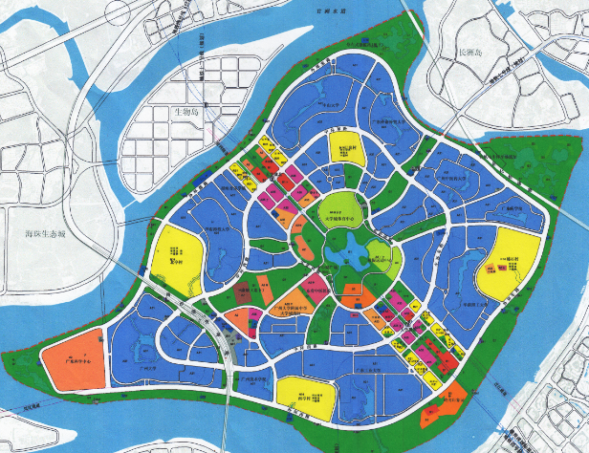
方位
项目北区地块
项目位于大学城中轴线
分为北区地块、南区地块
土地性质为商业
项目南区地块

Slide 7
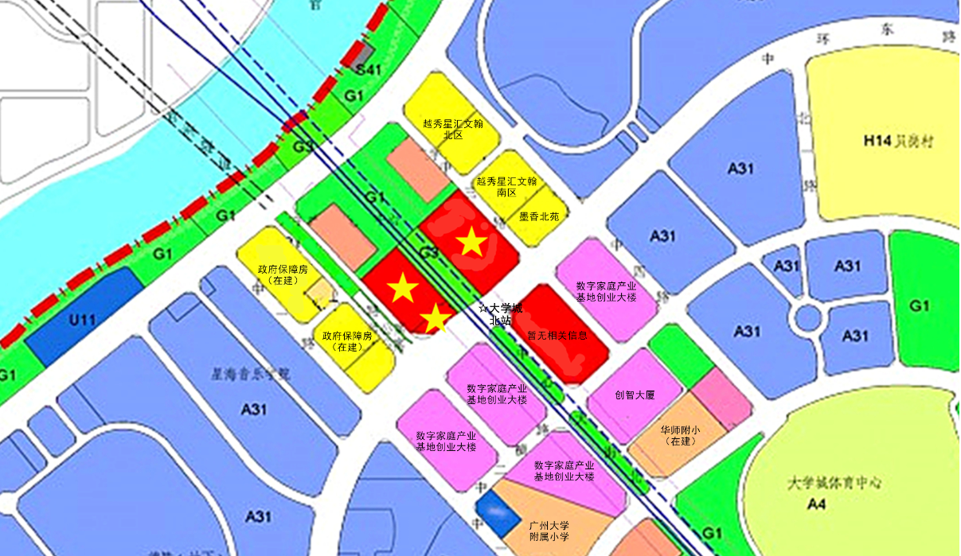
北区项目
北区分为3个地块：
地块1、地块2和地块3用地面积共62亩规划建筑面积193904㎡
规划容积率面积148978 ㎡

Slide 8
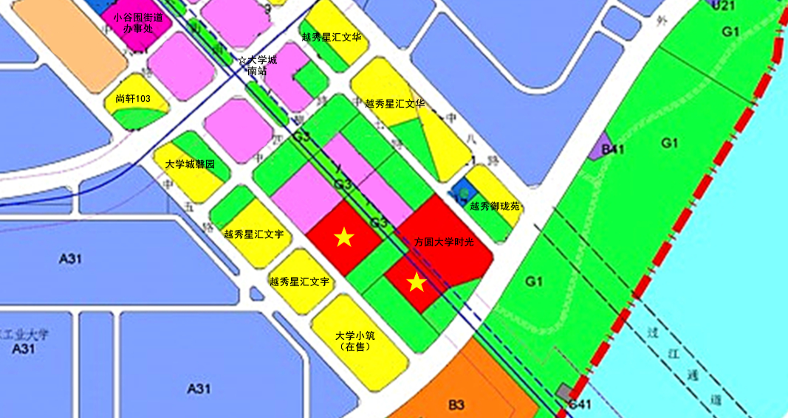
南区项目
南区分为2个地块：
地块4、地块5用地面积42亩
规划建筑面积147259㎡
规划容积率面积114778㎡

Slide 9
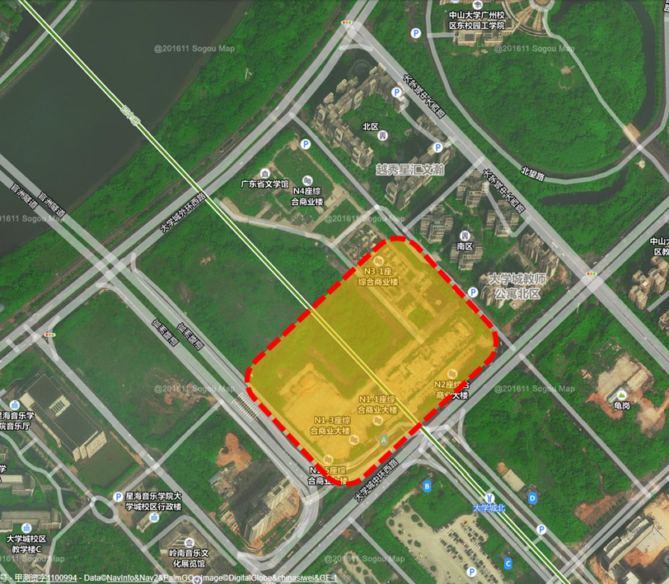
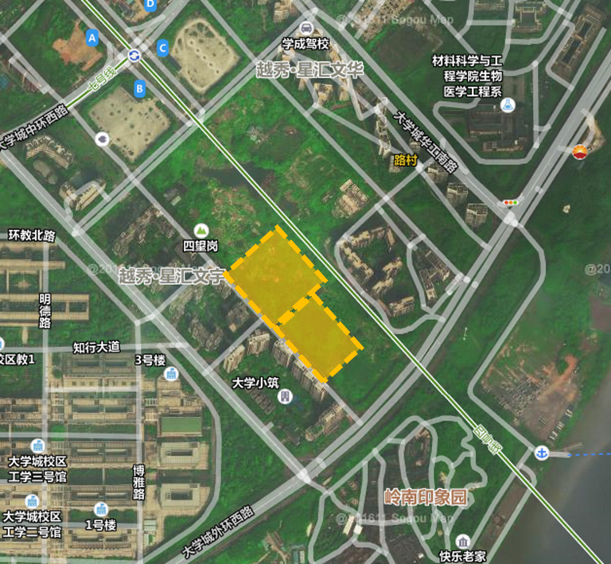
示意图
北区 南区

Slide 10
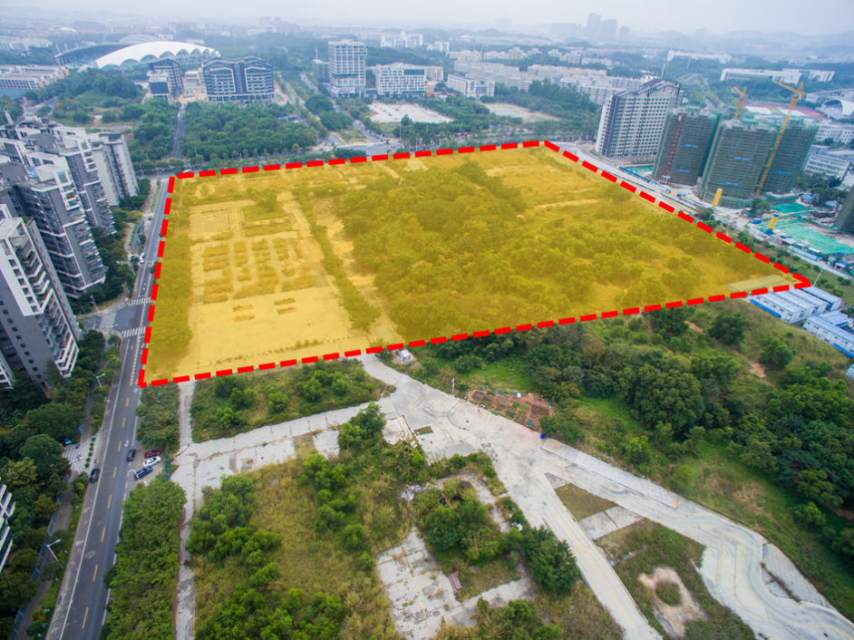
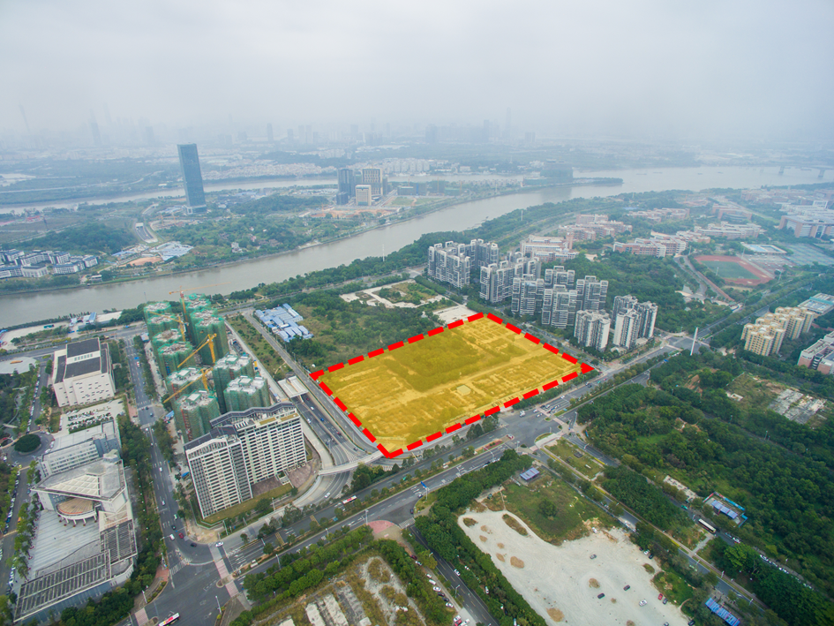
航拍图
地块1+2和地块3（北区）

Slide 11
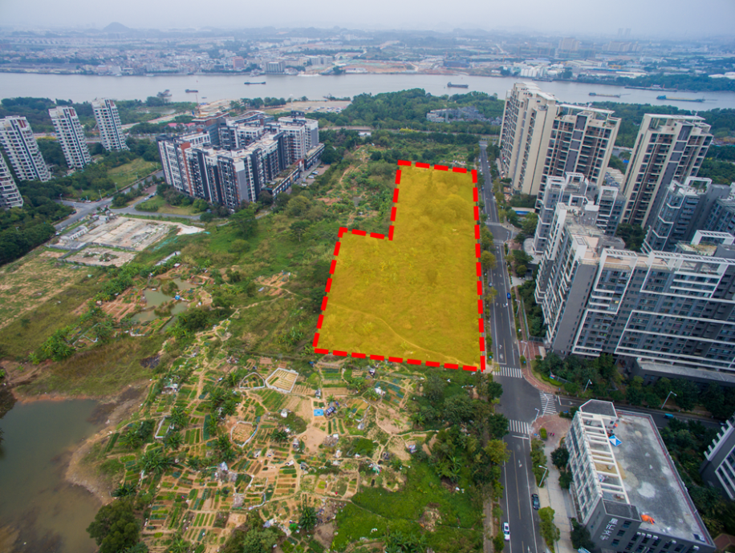
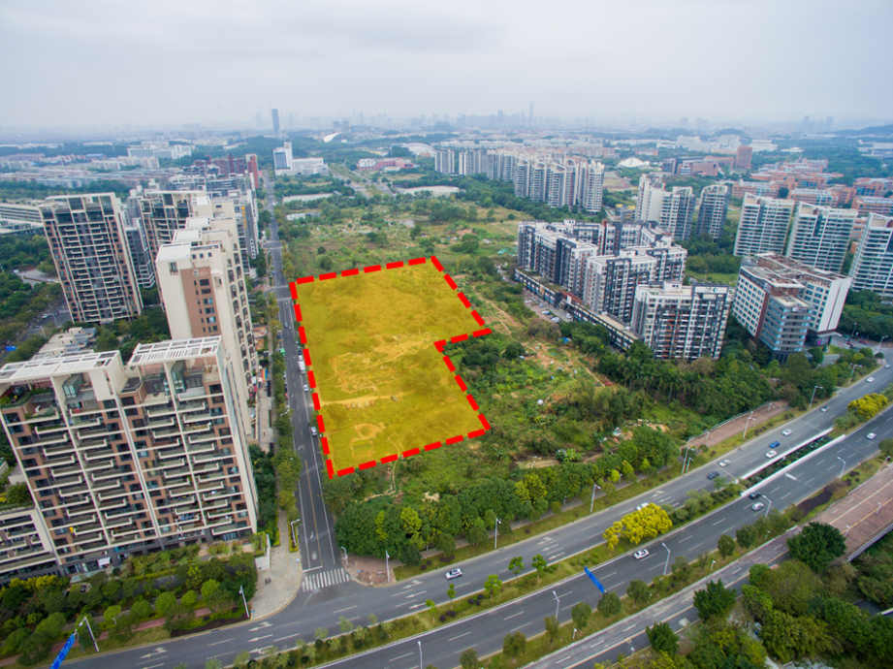
航拍图
地块4和地块5（南区）

Slide 12
项目时间轴
2014年12月
6个被征村经济社共同委托小谷围街道办向社会公开发布招商信息
2015年6月
6个被征村经济社共同确定金钰天成公司为唯一合作开发方
2018年1月
五个地块《建设用地许可证》办理完毕
2018年6月
五个地块《建设用地批准书》、《不动产证》办理完毕
2019年1月
项目列为番禺区重点项目
2019年
项目规划设计、报批报建、施工
2021年7月
交付

Slide 13
项目定位

Slide 14
定位
云梦天成-----国际铂金公寓
产品涵盖办公，公寓，中高端品牌酒店及全开放式休闲、娱乐、购物广场。
将打造成小谷围首发的高端精品商业项目，创业者的造梦空间，居住者的温馨自在的居住空间，集时尚、文化、繁华为一体的中心。

Slide 15
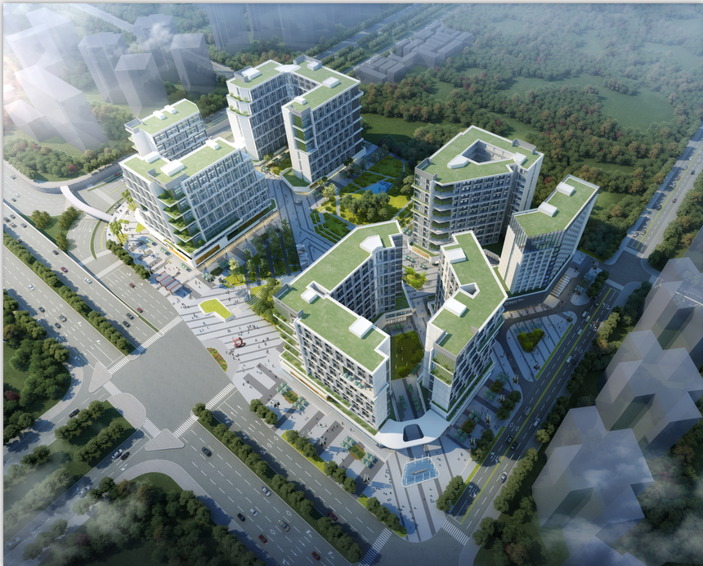
产品概念设计

Slide 16
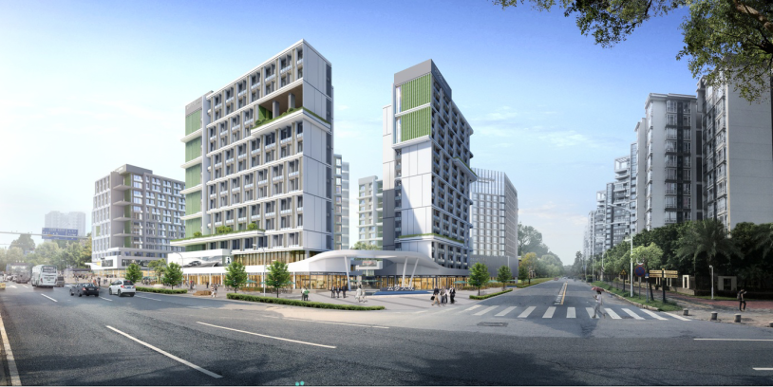

Slide 17
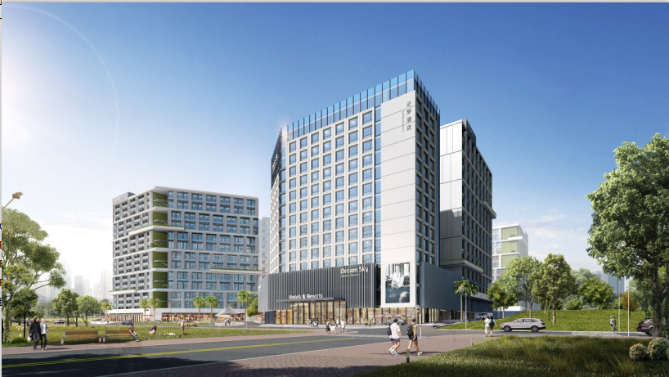

Slide 18
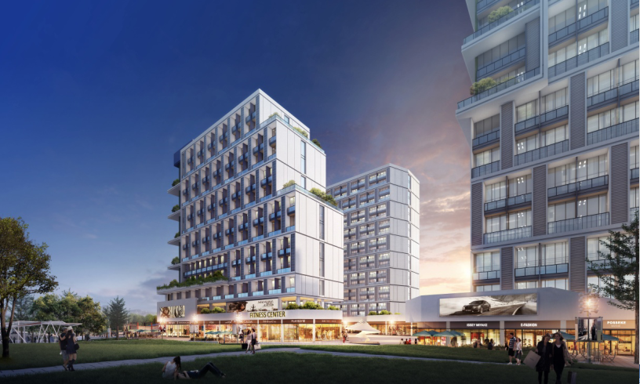

Slide 19
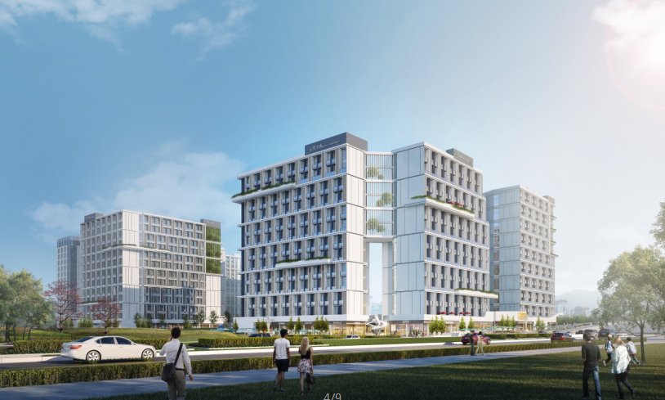

Slide 20
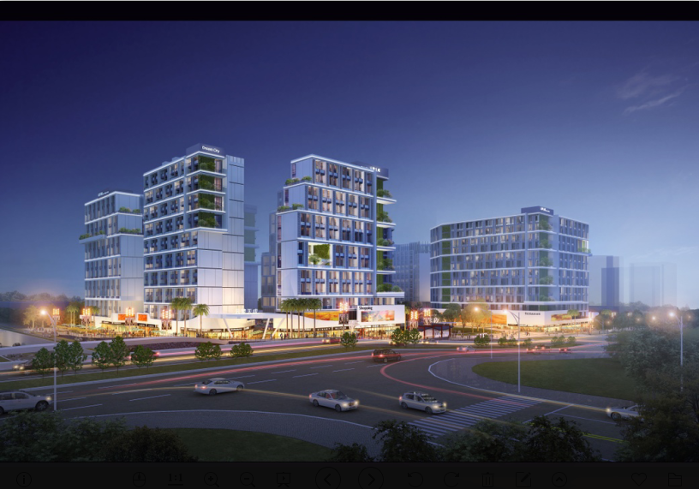

Slide 21
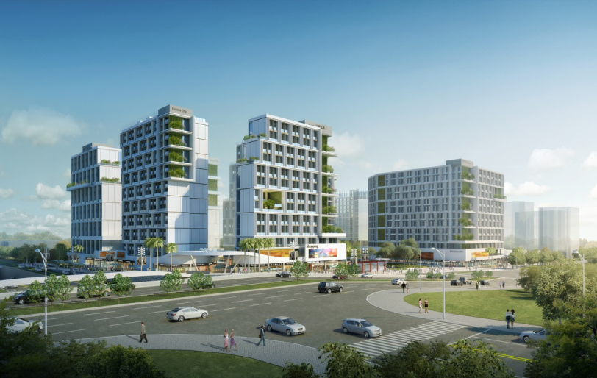

Slide 22
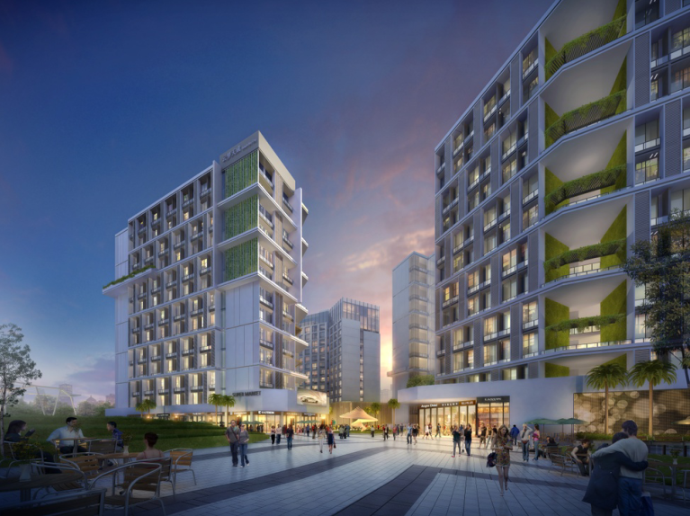

Slide 23
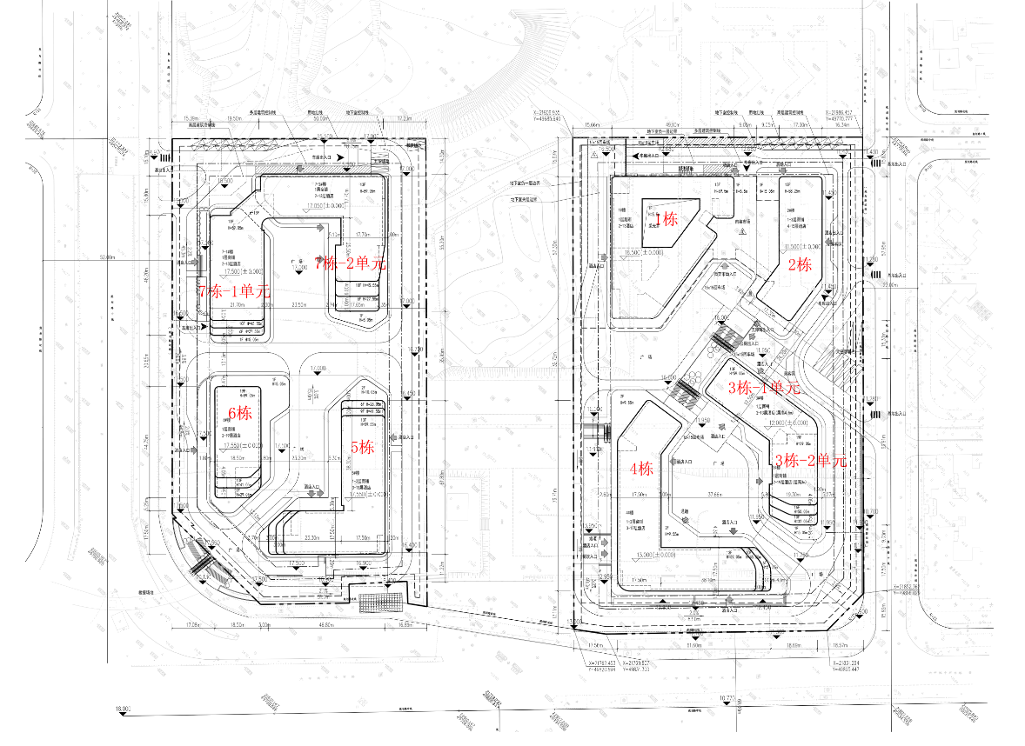
产品平面设计布置

Slide 24
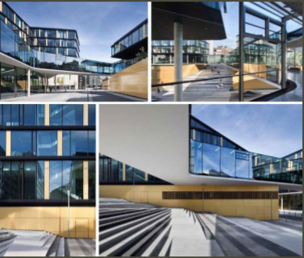
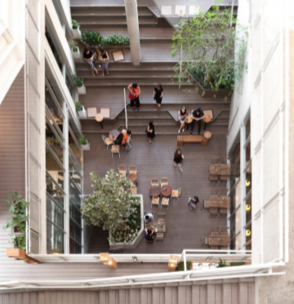
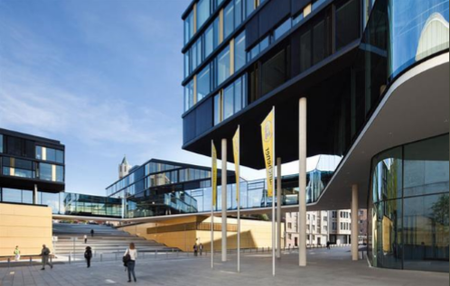
产品设计初步示意

Slide 25
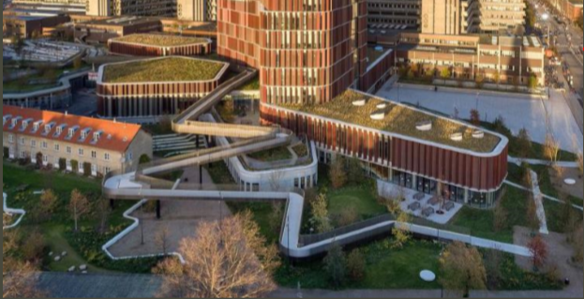
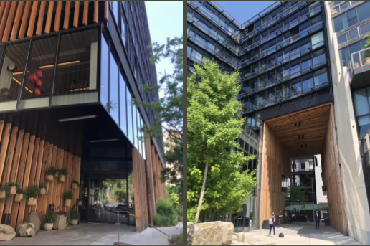
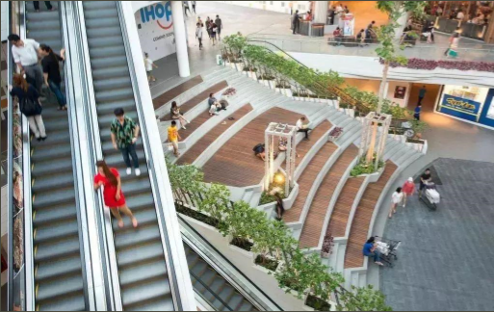
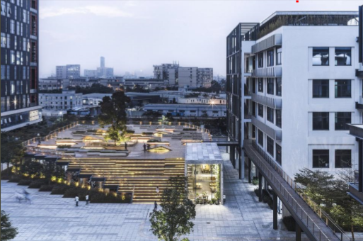
产品设计初步示意

Slide 26
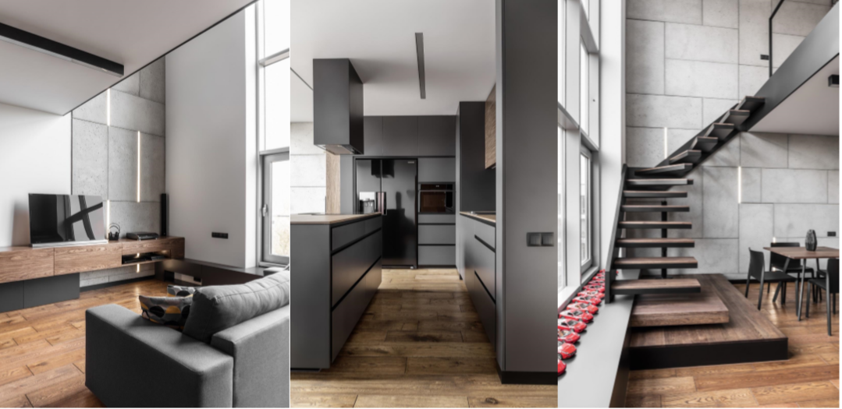
户型空间意向分析

Slide 27
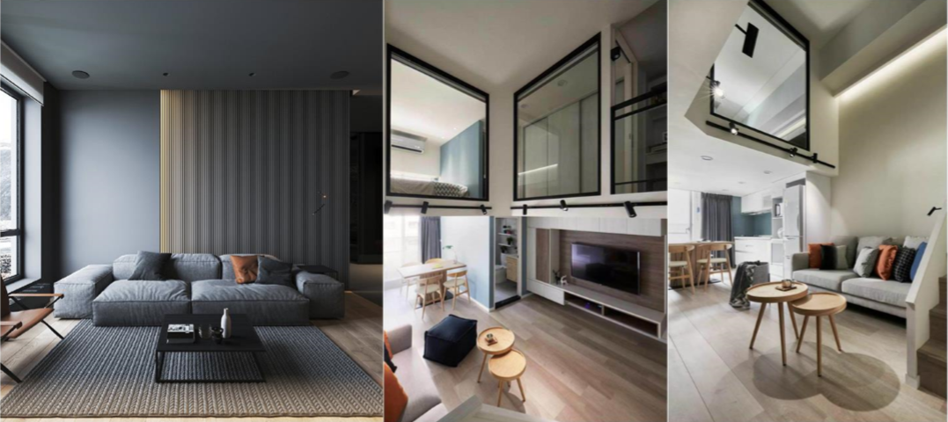
户型空间意向分析

Slide 28
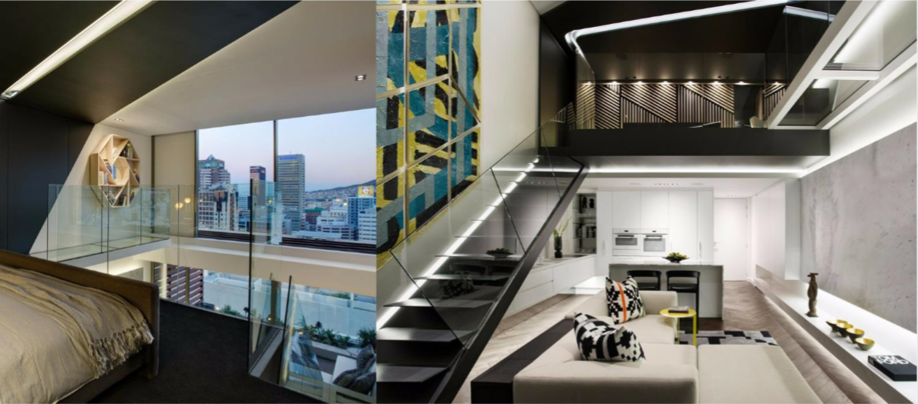
户型空间意向分析

Slide 29
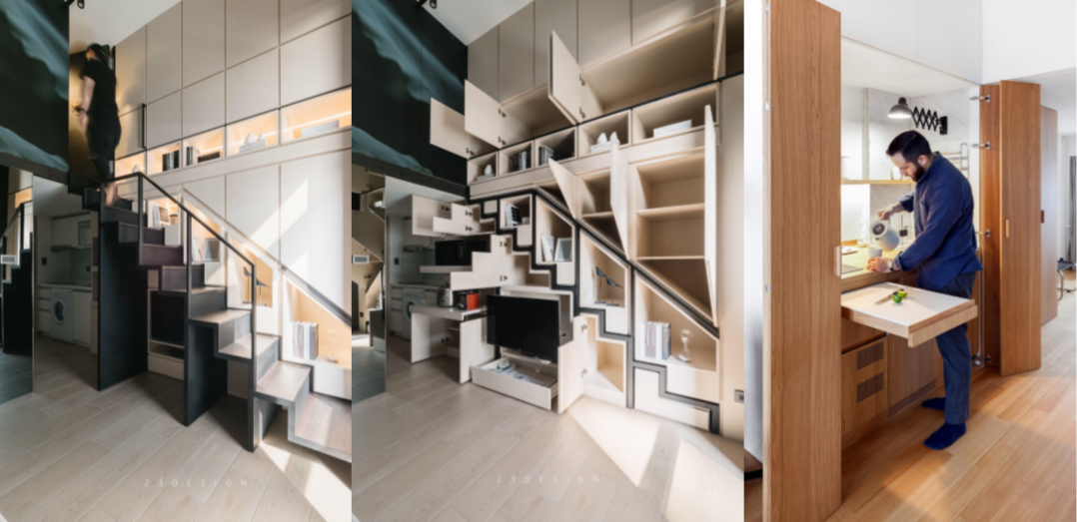
户型空间意向分析

Slide 30
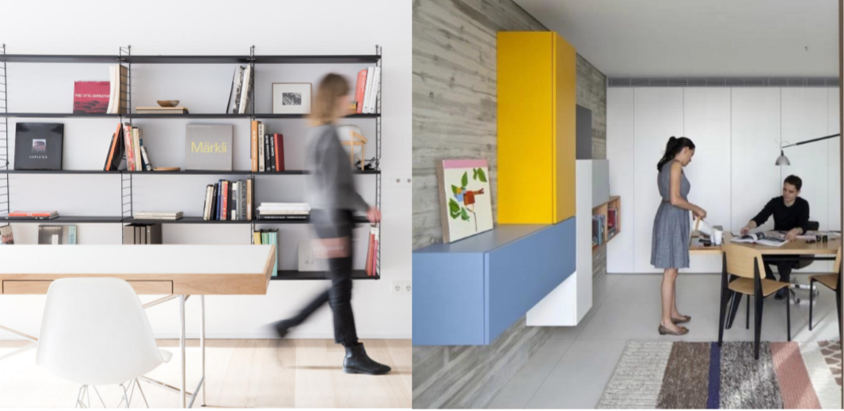
户型空间意向分析

Slide 31
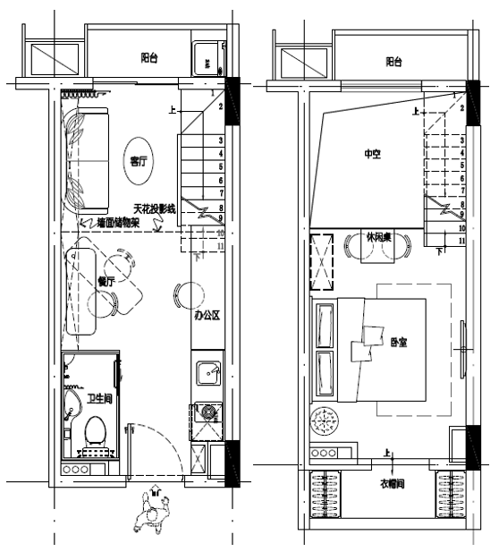
户型分析1（建筑面积：30.7平米）
户型特点：
4.5米层高LOFT、中空设计
一房一厅一卫、独立阳台
一层实用面积：21.3平米
二层实用面积：16平米
合计共：37.3平米

Slide 32
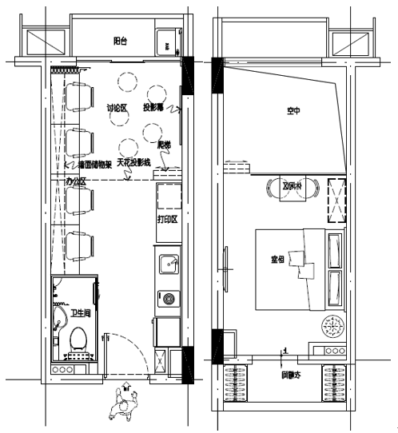
户型分析2（建筑面积：30.7平米）
户型特点：
4.5米层高LOFT、中空设计
一房一厅一卫、独立阳台
首层办公、二层住宿
一层实用面积：21.3平米
二层实用面积：16平米
合计共：37.3平米

Slide 33
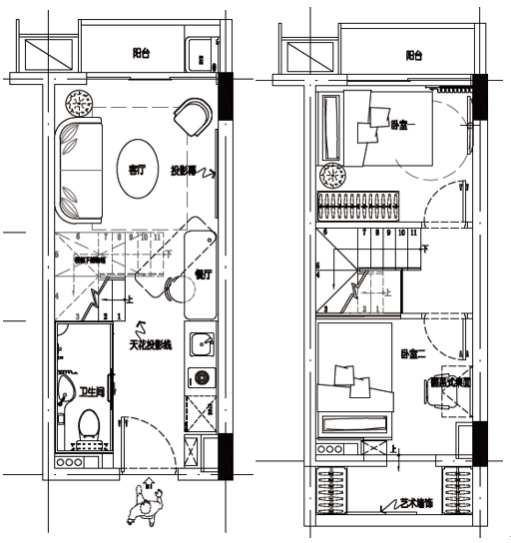
户型分析3（建筑面积：30.7平米）
户型特点：
4.5米层高LOFT
二房二厅一卫、独立阳台
一层实用面积：21.4平米
二层实用面积：22平米
合计共：43.4平米

Slide 34
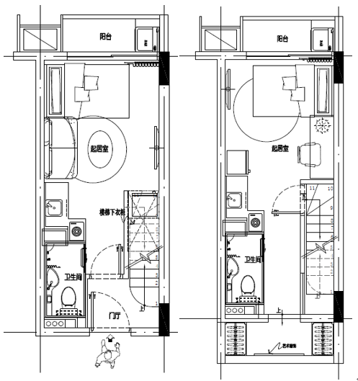
户型分析4（建筑面积：30.7平米）
户型特点：
4.5米层高LOFT、双钥匙设计
二房二厅二卫、上下两层独立阳台
一层实用面积：21.4平米
二层实用面积：21.7平米
合计共：43.1平米

Slide 35
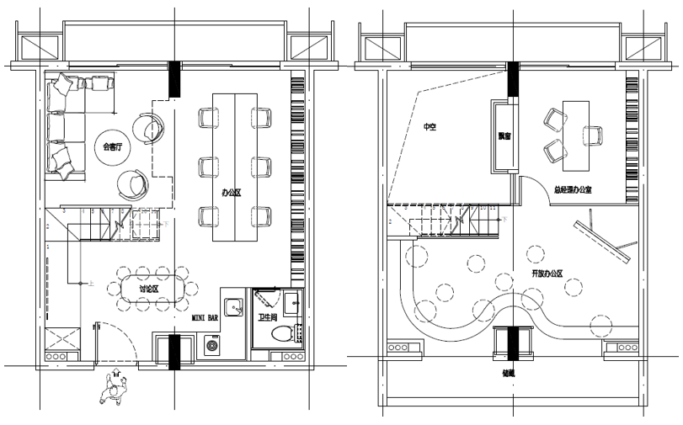
户型分析5 （建筑面积：61.4平米）
户型特点：
4.5米层高LOFT、中空设计
2套30.7平米打通
独立阳台
创意办公风格户型
一层实用面积：43.2平米
二层实用面积：46平米
合计共：89.2平米

Slide 36
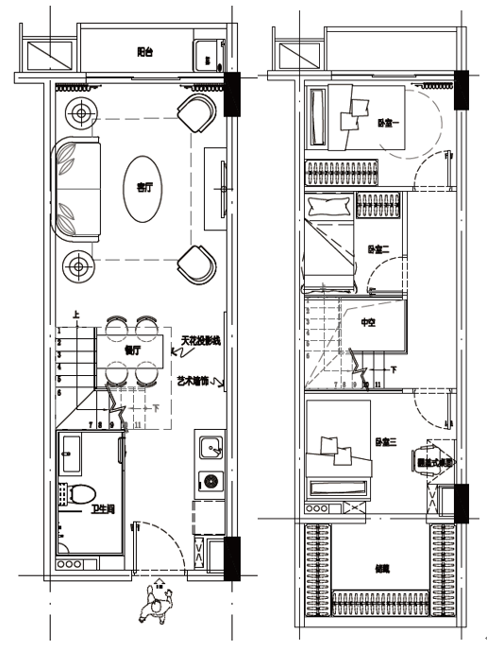
户型分析6 （建筑面积：42平米）
户型特点：
4.5米层高LOFT、双钥匙设计
三房二厅一卫、独立阳台
一层实用面积：31.5平米
二层实用面积：33.6平米
合计共：65.1平米

Slide 37
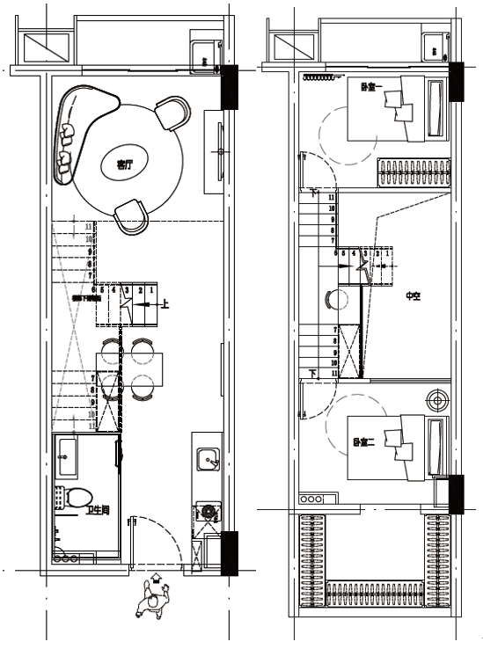
户型分析7 （建筑面积：42平米）
户型特点：
4.5米层高LOFT、双钥匙设计
二房二厅一卫、独立阳台
一层实用面积：31.5平米
二层实用面积：33.6平米
合计共：65.1平米

Slide 38
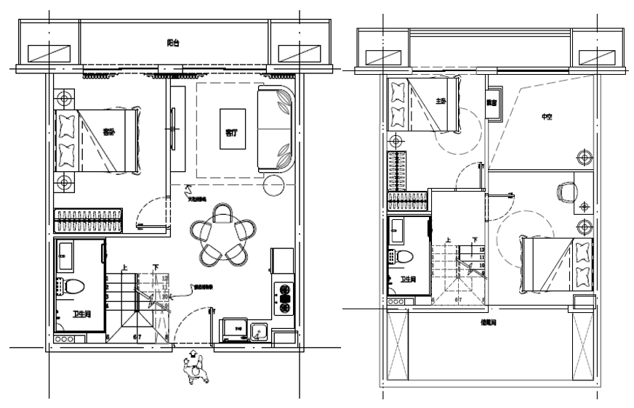
户型分析8 （建筑面积：59平米）
户型特点：
4.5米层高LOFT、中空设计
三房二厅二卫、独立阳台
一层实用面积：44平米
二层实用面积：45.5平米
合计共：89.5平米

Slide 39
说明
土地类型和性质是国有划拨商业用地，产权归小谷围6个村集体所有。
长租40年，享有使用权、出租收益权、转让权，40年后优先承租（价格与产权方另行商议）。
价格：岛内院校教职内部优惠均价22000元（带精装修），对外价格25000元。
预计今年12月首批开始预定（定金为房价10%），2020年6月签协议交房款，2021年7月交付。
不能用住房或公积金贷款，可以用信用、消费贷款，公积金提取按《广州公积金提取办法规定》。
不能明火；
厨房有烟道；
商用水电费；
管理费未确定 ，市场价4-6元/ ㎡左右；
不能入户，不带学位；
不限购，不限贷，不占名额。

Slide 40
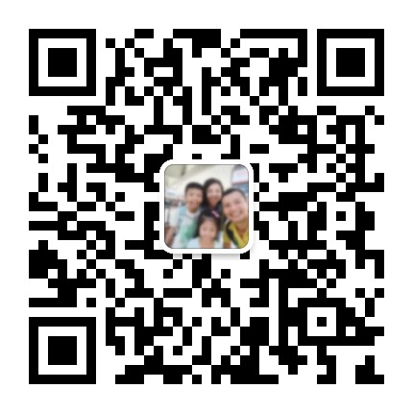
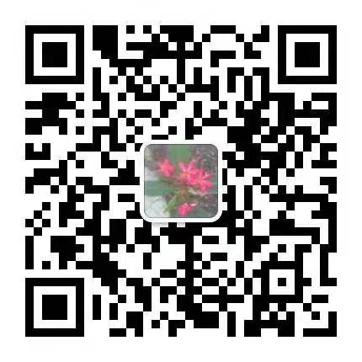
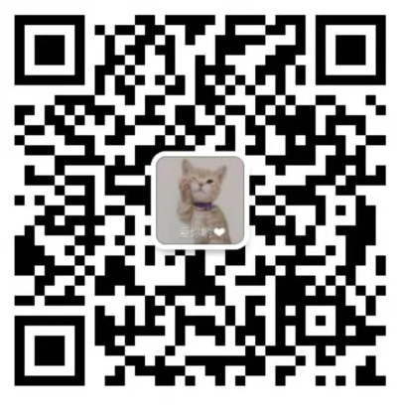
咨询热线：
陈耀桢：13728548444
陈木球：15918741426
李希必：13129382176

Slide 41
谢谢观赏！

